Slide 1
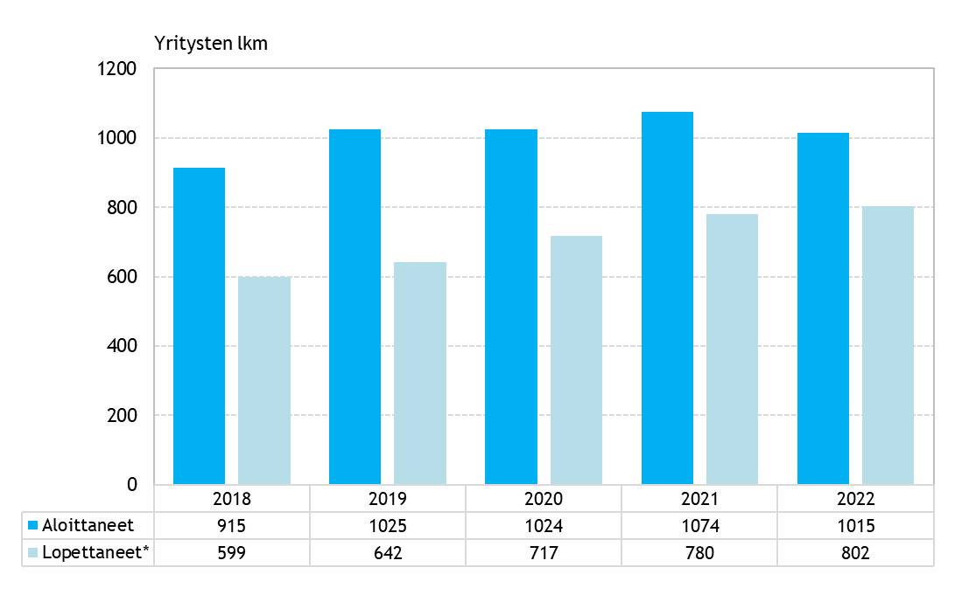
Aloittaneet ja lopettaneet yritykset Etelä-Pohjanmaalla 2018–2022

